Slide 1
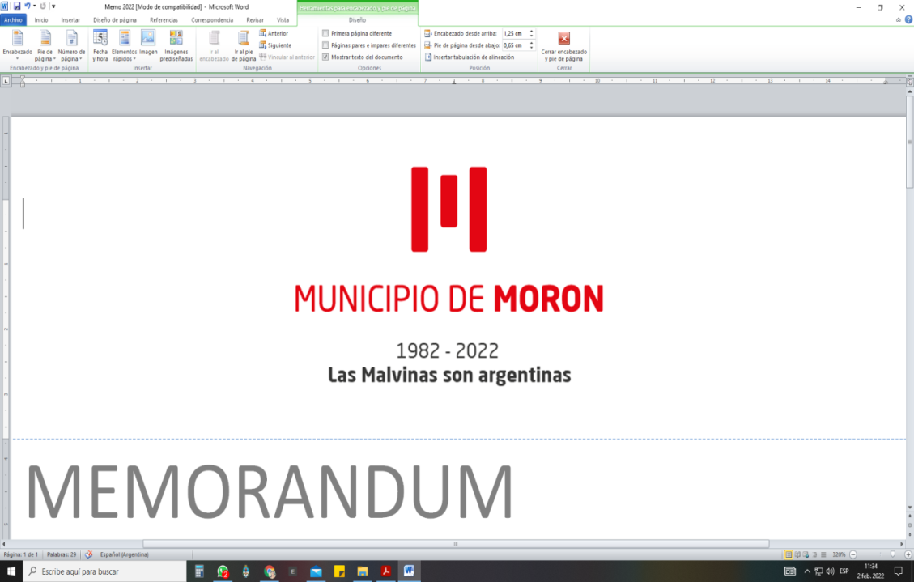
SECRETARIA DE SALUD
Subsecretaría de Acceso a la Salud
Dirección Estrategias Sanitarias
Centro de Orientación en Salud (COS):
una puerta a la accesibilidad
Mansilla, P.; Giussani, N.; González, M.; Marullio, G.

Slide 2
¿Qué es la accesibilidad?
La accesibilidad en APS define como la forma en que los servicios de salud llegan a la población.
Para ello es necesario distinguir las barreras que se pueden interponer para actuar sobre ellas, facilitando que los vecinos y vecinas tengan una respuesta efectiva a sus necesidades sanitarias.

Slide 3
Ejes del COS
Favorecer la accesibilidad a la salud de los vecinos y vecinas de Morón.
Facilitar y acompañar la gestión del vecino y la vecina. Promoviendo el acceso a la información y el desarrollo de su autonomía en la gestión de su salud.
Optimizar el uso de recursos a través de la articulación entre niveles Intra e Interinstitucionales.

Slide 4




Contacto
C. Pellegrini 622, Primer Piso, Morón
Lunes a Viernes de 8 a 13 hs
1123202940
cosmoron4@gmail.com

Slide 5
Cómo llegan los vecinos y vecinas?
Por demanda espontánea.
Por derivación intrainstitucional.
Por derivación externa.
Se reciben un aproximado de 50 consultas diarias
La estrategia de atención se define a partir de la evaluación de la demanda en cuestión.

Slide 6

Estrategia de georreferencia
Al considerar al sujeto como integral y vinculada su trayectoria de vida a un territorio, trabajamos en la articulación con los actores comunitarios de su lugar y zona de residencia, para dar respuesta efectiva a su problemática, como asimismo se identifica su recorrido en el Sistema de Salud y las barreras que impiden su acceso, considerando las particularidades y singularidades de las persona.

Slide 7
Funciones específicas del COS
Vinculación de los vecinos con los Programas y Servicios de de Salud
Articulación con los referentes de los distintos programas Municipales, Provinciales y Nacionales
Entrega de leche maternizada de 0 a 1 año
Entrega de Ensure ®
Gestión de subsidios municipales
Manejo de los programas y recursos: Prodiaba, Proepi, Probas, Miastemia Gravis, Banco de drogas, Prótesis, Banco de préstamo de elementos ortopédicos, Purpsi, Estudios de alta complejidad, Fórmulas lácteas especiales, Oxigenoterapia
Medicamentos de bajo y alto costo, Elementos de alto costo, insumos de salud
Gestión de turnos de Ecografías y
Mamografías solicitadas por el PNA
Existe un instructivo informativo para los establecimientos de salud.

Slide 8
Conclusiones
El COS funciona como una puerta de acceso a todo el Municipio (no solo Salud)
Se reciben no sólo demandas de salud sino problemáticas de distinto origen que se canalizan a través de las áreas correspondientes para garantizar que se responda satisfactoriamente la necesidad que la persona necesita.
Esta área tuvo un rol importante en Pandemia, trabajando desde el primer día de cuarentena en forma presencial dando respuesta a las necesidades de salud que presentaron los territorios.
Las respuestas que ofrecemos se vinculan con la noción de integralidad, generando un efecto no solo en la respuesta de la demanda particular que llega al COS sino en otros aspectos de la vida de la persona.

